Slide 1
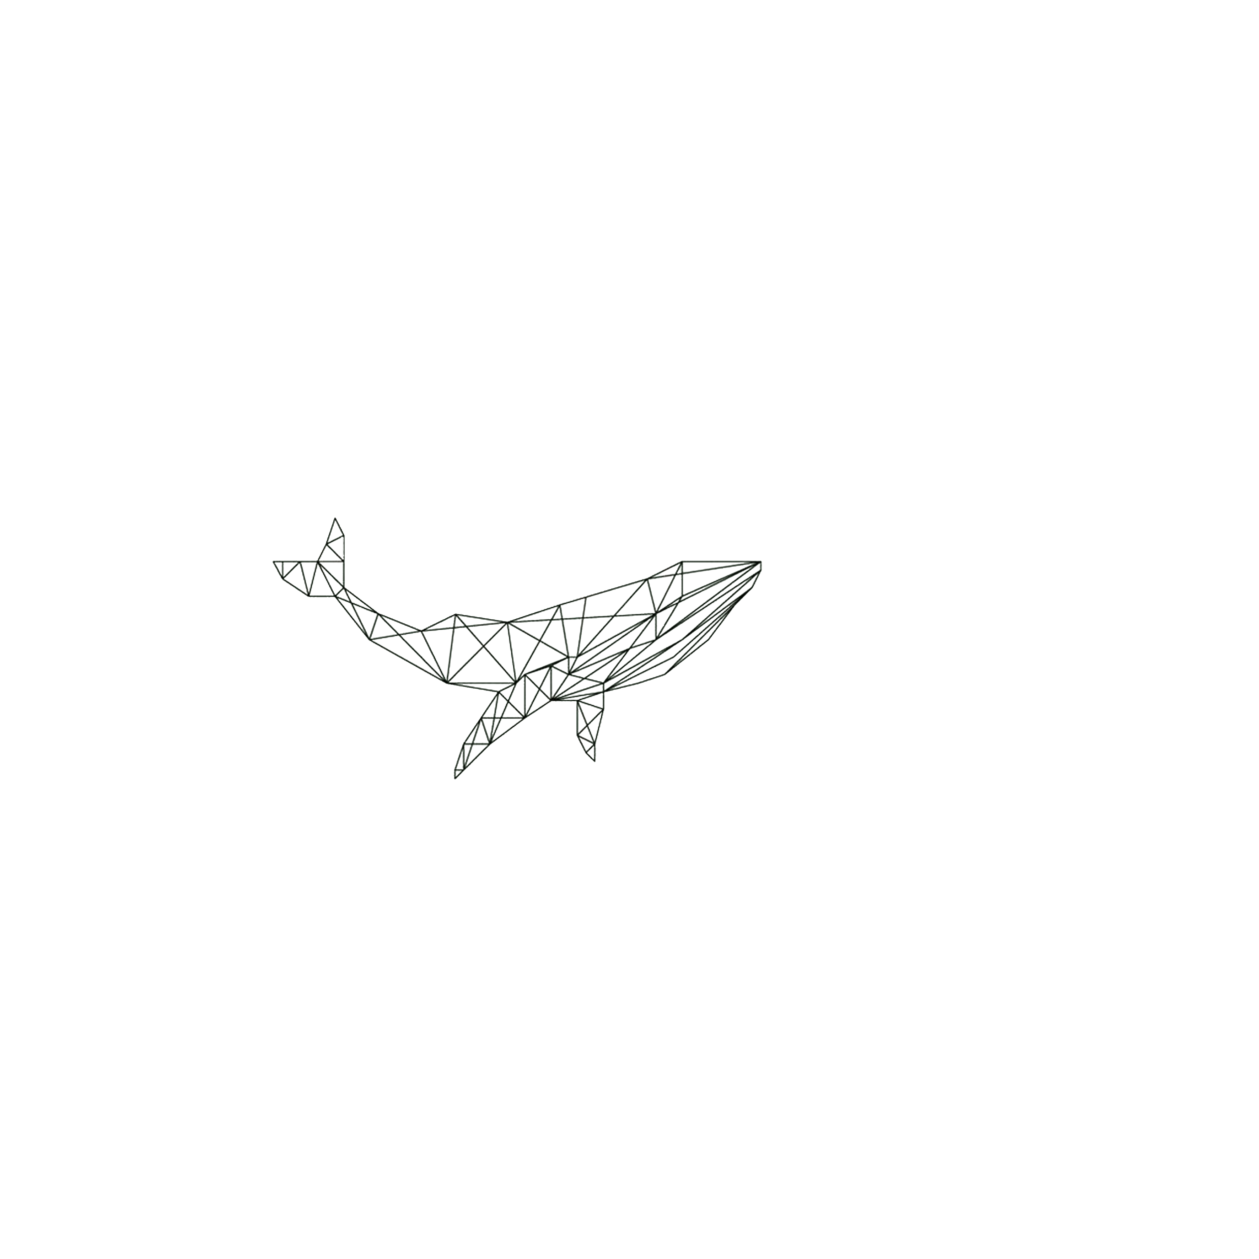
12장
텐서플로를 사용한 사용자 정의 모델과 훈련

Slide 2
01 텐서플로 흝어보기
02 넘파이처럼 텐서플로 사용하기
CATE
GORY
03 사용자 정의 모델과 훈련 알고리즘
04 텐서플로 함수와 그래프

Slide 3
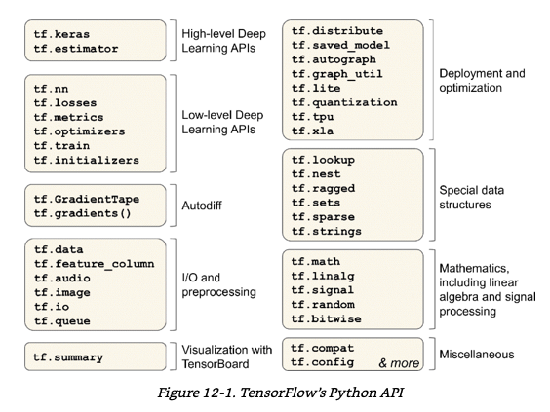
01 텐서플로 흝어보기
텐서플로:
구글 브레인팀에서 개발한
강력한 수치 계산용 라이브러리,
대규모 머신러닝에 잘 맞도록 튜닝.
고수준 딥러닝 API
배포와 최적화
저수준 딥러닝 API
넘파이와 비슷하지만 GPU 사용
분산 컴퓨팅 지원
JIT 컴파일러 포함
계산 그래프를 다양한 환경에서 실행 가능
고성능 옵티마이저 제공
간단한 operation은 C++ 코드로 구현되어 있고,
복잡한 연산은 커널(kernel) 여러 개로 구현된다.
각 커널은 CPU, GPU, TPU 와 같은 특정 장치에 맞추어 만들어 져 있음.
GPU는 계산을 작은 단위로 나누어 GPU 스레드에서 병렬로 실행하므로 속도를 극적으로 향상시킴
자동 미분
특수한 데이터 구조
입출력과 전처리
선형 대수와 신호처리를 포함한 수학연산
텐서보드 시각화
그 외

Slide 4
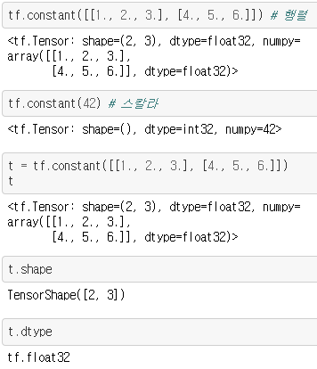
02 넘파이처럼 텐서플로 사용하기
2.1 텐서와 연산
텐서플로 API 는 텐서를 순환 시킨다.(한 연산 ➡ 다른 연산)
➡ 텐서플로(Tensorflow)
tf.constant()를 사용해 상수 텐서를 만든다.
이 외에도 인덱스 참조도 가능,
모든 종류의 텐서 연산도 가능하다.
필요한 모든 기본 수학 연산 (add, multiply, square, exp, sqrt)
넘파이에서 볼 수 있는 대부분의 연산 (reshape, squeeze, title)
일부 함수의 이름은 서로 다름 ➡ 이름이 같다고 같은 기능을 수행하지 않음

Slide 5
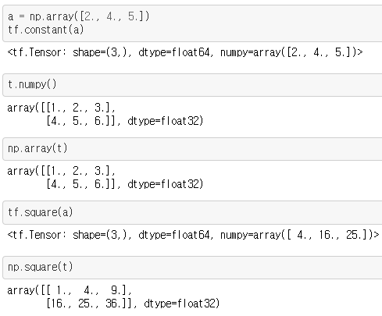
02 넘파이처럼 텐서플로 사용하기
2.2 텐서와 넘파이
텐서와 넘파이는 함께 사용할 수 있고
넘파이 배열로 텐서 만들기가 가능하며 반대도 가능.
넘파이는 64비트 정밀도를 사용하지만
텐서플로는 32비트 정밀도를 사용한다.
➡ “dtype = tf.float32” 로 지정하기

Slide 6
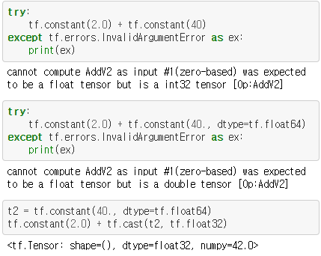
02 넘파이처럼 텐서플로 사용하기
2.3 타입 변환
텐서플로는 타입 변환을 자동으로 수행하지 않음
➡ 실수와 정수 간의 연산 불가
타입 변환이 필요하다면 tf.cast()함수를 사용

Slide 7
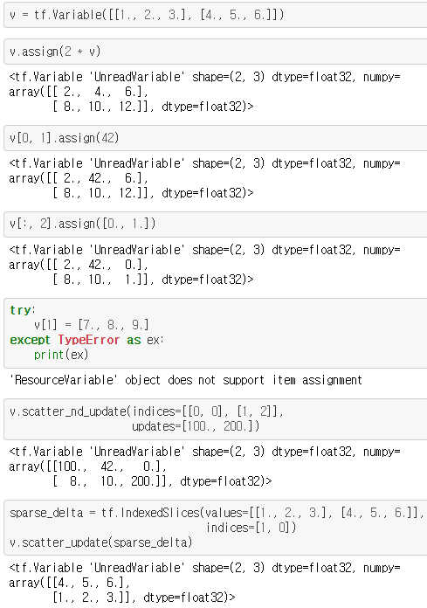
02 넘파이처럼 텐서플로 사용하기
2.4 변수
일반적으로 tf.Tensor은 변경이 불가능한 객체임
변경이 가능하게 하기 위해선 tf.Variable을 사용
tf.Variable의 값을 바꾸기 위해선 assign()메서드를 사용한다.
scatter_update(), scatter_nd_update() 메서드를 사용해 슬라이스 수정 가능

Slide 8
02 넘파이처럼 텐서플로 사용하기
2.5 다른 데이터 구조
희소 텐서 sparse tensor
텐서 배열 tensor array
래그드 텐서 ragged tensor
tf.SparseTensor
0으로 채워진 텐서를 효율적으로 나타낸다.
tf.TensorArray
텐서의 리스트
리스트의 텐서는 크기와 데이터 타입이 동일해야 함
tf.RaggedTensor
리스트의 리스트
동일한 테이터 타입을 가지며, 그 길이는 상관 없음
문자열 텐서 string tensor
집합 set
큐 queue
tf.string
유니코드가 아닌 바이트 문자열
일반적인 텐서의 집합
tf.constant([[1,2],[3,4]])는
집합 {1,2}와 {3,4}를 나타냄
tf.sets 패키지로 집합의 연산을 다룬다.
단계별로 텐서를 저장
FIFOQueue
PriorityQueue
RandomShuffleQueue
PaddingFIFOQueue

Slide 9
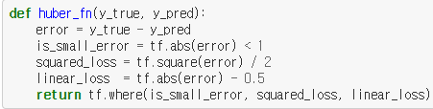
03 사용자 정의 모델과 훈련 알고리즘
3.1 사용자 정의 손실 함수
회귀 모델의 훈련에서 손실 함수로 후버 손실을 채택
하지만 공식 케라스 API는 지원 X
후버 손실은 tf.keras가 지원하긴 하는데, 일단 없는 생각하고 만들어 보자
오차가 임계값보다 작을때 이차 함수,
임계값 보다 크면 선형 함수를 이용하는 간단한 함수로 구현했다.

Slide 10
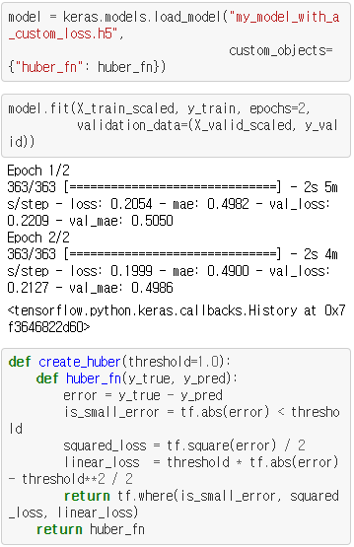
03 사용자 정의 모델과 훈련 알고리즘
3.2 사용자 정의 요소를 가진 모델을 저장하고 로드하기
케라스가 함수 이름을 저장함
➡ 사용자 정의 손실 함수를 사용하는 모델은 아무 이상 없이 저장
다만 모델 불러올 때 이름과 객체를 잘 매핑해줘야 한다.

Slide 11

03 사용자 정의 모델과 훈련 알고리즘
3.2 사용자 정의 요소를 가진 모델을 저장하고 로드하기
더 나아가서 매개변수를 같이 받을 수 있는 함수를 만들 수 있다.
이 모델은 저장 시 threshold값이 같이 저장이 안된다.
모델 로드시 값을 지정해 주자!

Slide 12
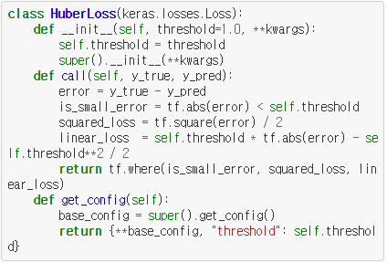
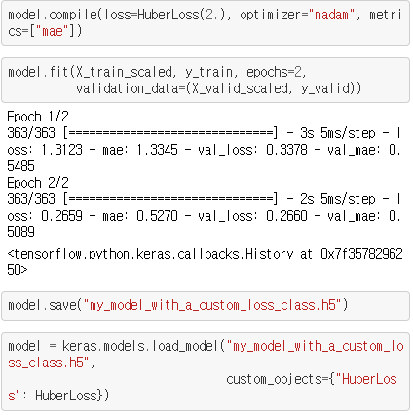
03 사용자 정의 모델과 훈련 알고리즘
3.2 사용자 정의 요소를 가진 모델을 저장하고 로드하기
앞선 문제를 해결하기 위해 get_config()메서드를 사용해 구현
call()메서드가 레이블과 예측을 받아 샘플의 손실을 계산해 반환한다.
get_config() 메서드에서 threshold값을 저장한다.

Slide 13
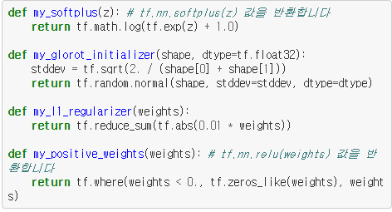
03 사용자 정의 모델과 훈련 알고리즘
3.3 활성화 함수, 초기화, 규제, 제한을 커스터마이징하기
손실, 규제, 제한, 초기화, 지표 등등의 기능은 커스터마이징 가능
사용자 정의 활성화 함수:
my_softplus() == keras.activations.softplus()
사용자 정의 글로럿 초기화:
my_glorot_initializer() == keras.initializers.glorot_normal()
사용자 정의 L1 규제:
my_l1_regularizer() == keras.regularizers.l1(0.01)
양수인 가중치만 남기는 사용자 정의 제한:
my_positive_weights() == keras.constraints.nonneg()

Slide 14

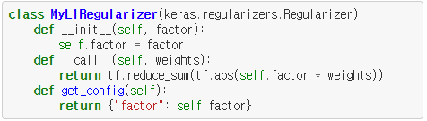
03 사용자 정의 모델과 훈련 알고리즘
3.3 활성화 함수, 초기화, 규제, 제한을 커스터마이징하기
커스터마이징된 함수는 기존 함수처럼 사용하면 된다
유의할 점은 함수에 따라 다른 매개변수를 넣어줘야한다.
함수가 혹시 모델이랑 같이 저장해줄 하이퍼파라미터를 갖는다면
적절한 클래스를 상속해준다
예시는 factor 하이퍼파라미터를 저장하는 l1 규제를 위한 클래스

Slide 15
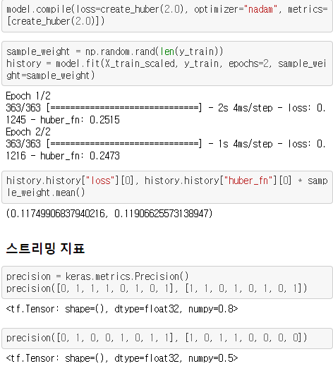
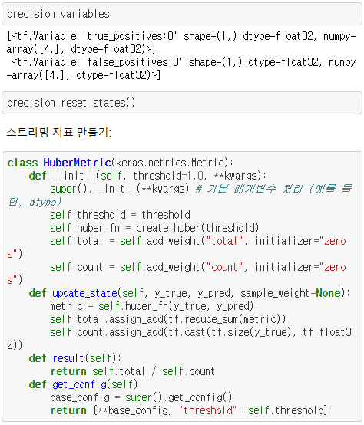
03 사용자 정의 모델과 훈련 알고리즘
3.4 사용자 정의 지표
손실과 지표는 개념적으로 다른 것이 아님
손실 : 모델을 훈련하기 위해 사용
지표 : 모델을 평가하기 위해 사용
예측에 대한 예시로
1: precision([0, 1, 1, 1, 0, 1, 0, 1], [1, 1, 0, 1, 0, 1, 0, 1]) -> 4/5 : 80%
2: precision([0, 1, 0, 0, 1, 0, 1, 1], [1, 0, 1, 1, 0, 0, 0, 0]) -> 0/3 : 0%
배치 1과 배치 2의 결과로 두 정밀도의 평균 40%를 얻지만 정확하지 않음
진짜 정밀도는 두 배치를 합한 결과인 (4/8)50%
진짜 양성 개수와 거짓 양성 개수를 기록하고 필요시 정밀도를 계산하는 객체가 필요
➡keras.metrics.Precision 클래스가 이 일을 함
두번째 precision 처리 후 정밀도는 50%
배치마다 업데이트 되기에 스트리밍 지표라고 부름

Slide 16
03 사용자 정의 모델과 훈련 알고리즘
3.4 사용자 정의 지표
전체 후버 손실과 샘플 수를 기록하는 클래스
add_weight() : 지표의 상태 기록을 위한 변수를 만든다.
update_state() : 이 클래스를 함수처럼 사용 할 때 호출(Precision처럼),
배치의 레이블과 예측을 바탕으로 변수를 업데이트
result() : 최종 결과를 계산 및 반환, 모든 샘플에 대한 평균 후버 손실값
get_config() : threshold 변수를 모델과 함께 저장
reset_status() :모든 변수를 0.0으로 초기화

Slide 17
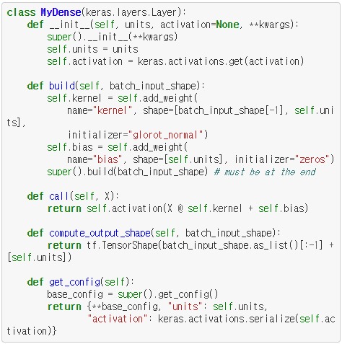
03 사용자 정의 모델과 훈련 알고리즘
3.5 사용자 정의 층
동일 블록이 여러 번 반복되는 경우 하나로 묶은 후 반복
ex) A, B, C, A, B, C … ➡ A, B, C를 D로 묶음 ➡ D, D, D…
사용자 정의 층을 만들기 위한 예시로
keras.layers.Flatten, keras.layers.ReLU 층은 가중치가 없다.
가중치가 있는 층을 만들기 위해선 keras.layers.Layers를 상속해야함
생성자는 activation 문자열 매개변수를 받아 적절한 활성화 함수를 설정
build() : 가중치마다 add_weight 함수를 호출하여 층의 변수를 만듬
call() :이 층에 필요한 연산을 수행
compute_output_shape() : 출력 크기를 반환 함.

Slide 18
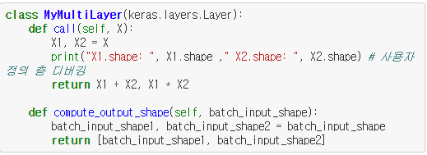
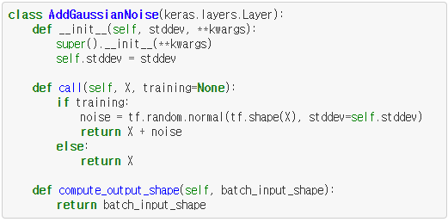
03 사용자 정의 모델과 훈련 알고리즘
3.5 사용자 정의 층
이 외에도 다양한 특징을 가진 층을 만드는 예시
두 개의 입력과 세 개의 출력을 만드는 층의 예시:
call() 메서드에 모든 입력이 포함된 튜플을 매개변수 값으로 전달해야함
compute_output_shape() 메서드의 매개변수도 각 입력의 배치 크기를 담은
튜플이어야 함
여러 출력을 가진 층을 만들려면 call() 메서드가 출력을 반환해야함
훈련과 테스트에서 다르게 동작하는 층의 예시:
call() 메서드에 training 매개변수를 추가해 훈련인지 테스트인지 여부를 판단한다.

Slide 19
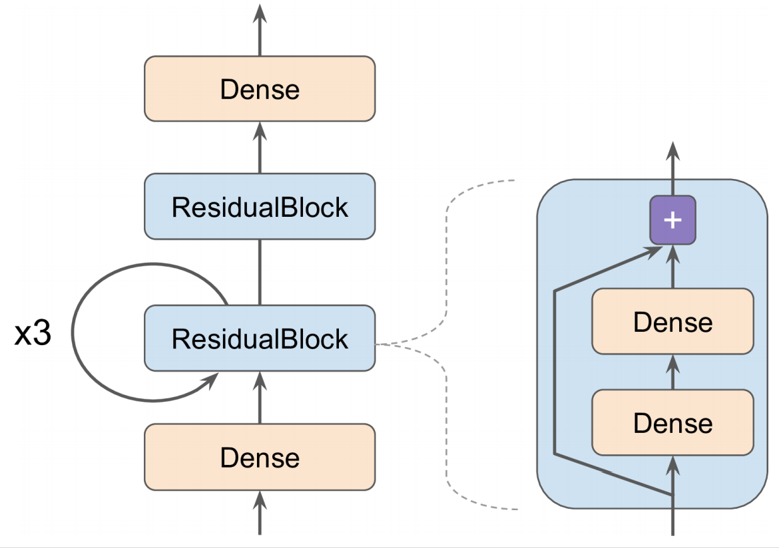
03 사용자 정의 모델과 훈련 알고리즘
3.6 사용자 정의 모델
사용자 정의 모델을 만들 수 있다.
예시로 옆 그림과 같은 모델을 구현해보자
Dense층에 들어온 입력이 같은 잔차 블록을 3번 통과 하고
두 번째 잔차 블록을 지나 마지막 출력이 연결된 Dense 층에 전달
일반적으로 저렇게 생긴 모델은 안씀 . 진짜 그냥 예시일 뿐

Slide 20
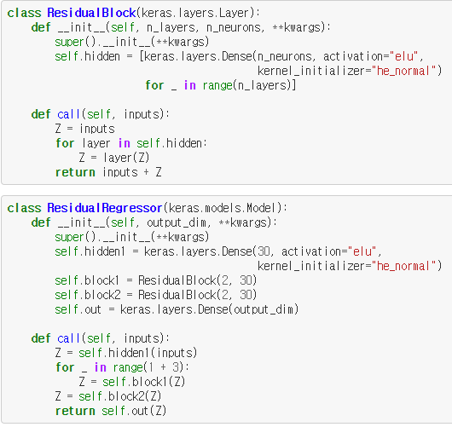
03 사용자 정의 모델과 훈련 알고리즘
3.6 사용자 정의 모델
앞선 그림과 같은 모델 구현
이 층은 다른 층을 포함 하고 있다.
케라스가 해당 층에 담긴 hidden속성을 통해 필요한 변수를 추가해준다.
서브클래싱 API를 사용해 정의한 모델
생성자가 층을 만들고 call()메서드가 사용한다.
세이브 로드를 통해 모델을 사용하고 싶으면 앞서 봤던 get_config() 메서드 구현

Slide 21
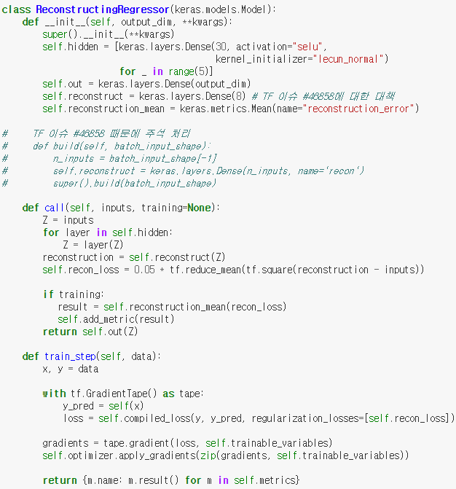
03 사용자 정의 모델과 훈련 알고리즘
3.7 모델 구성 요소에 기반한 손실과 지표
모델 구성 요소에 기반한 손실을 정의해야 할 때가 있음
예시로 구현할 모델:
다섯개의 은닉층과 출력층으로 구성된 회귀용 MLP모델,
맨 위 은닉층의 보조 출력은 재구성 손실이 연결되어 있다.
생성자가 다섯 개의 은닉층과 하나의 출력층으로 구성된 심층 신경망을 만듬
build() :Dense 레이어를 하나 더 추가하여 모델의 입력을 재구성하는데 사용,
완전 연결층의 유닛 개수는 입력 개수와 같아야함.
call(): 입력을 은닉층에 모두 통과 시키고, 결과값으로 재구성을 만들고,
재구성 손실을 계산하고 add_loss() 메서드로 모델의 손실리스트에 추가
마지막에 은닉층의 출력을 출력층에 전달 후 출력 값 반환

Slide 22
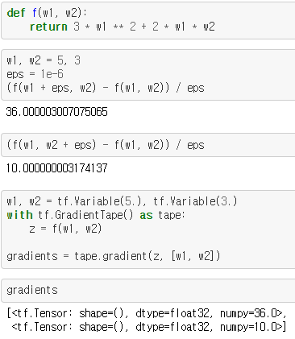
03 사용자 정의 모델과 훈련 알고리즘
3.8 자동 미분을 사용하여 그레이디언트 계산하기
간단한 미분에 관련된 예제
3w1² + 2w1*w2
➡ w1에 대하여 미분 : 6w1 + 2w2
➡ w2에 대하여 미분 : 2w1
w1 = 5, w2 = 3 일 때,
각각 도함수 값은 36과 10임
이건 굉장히 간단한데 대부분 신경망은 매우 복잡해서 손으로 계산하기 어려움
근삿값을 이용하는 방법도 있지만 근삿값은 근삿값일 뿐
텐서플로에선 자동 미분을 사용해서 쉽게 계산 가능

Slide 23
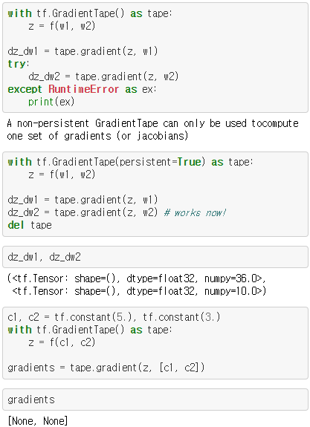
03 사용자 정의 모델과 훈련 알고리즘
3.8 자동 미분을 사용하여 그레이디언트 계산하기
자동 미분 이용
gradient() 메서드의 호출 후에 tape는 자동으로 지워진다
➡ gradient()를 두번 호출하면 예외 발생
한번 이상 사용하려면 persistent = true로 지정해주고, 사용후에 리소스 해제

Slide 24
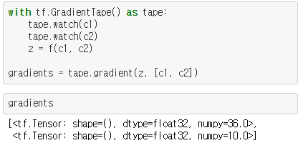
03 사용자 정의 모델과 훈련 알고리즘
3.8 자동 미분을 사용하여 그레이디언트 계산하기
간단한 미분에 관련된 예제
tape는 변수 연산만 가능하다. (constant X )
하지만 강제적으로 상수도 계산하게 시킬 수 있음
대부분 그레이디언트 계산은 여러 값(모델 파라미터) 에 대한 한 값(손실)
그레이디언트를 계산하는데에 사용
여러 손실이 포함된 벡터의 계산시 벡터의 합의 그레이디언트를 계산한다.
개별 그레이디언트를 계산 하고 싶다면 jacobian() 메서드를 호출 해야 함

Slide 25
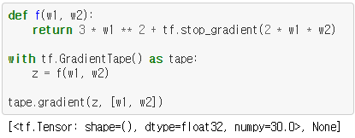
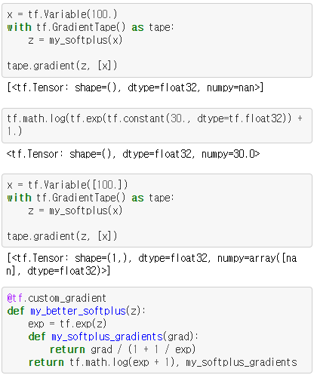
03 사용자 정의 모델과 훈련 알고리즘
3.8 자동 미분을 사용하여 그레이디언트 계산하기
경우에 다라 그레이디언트가 역전파되지 않게 해야함
tf.stop_gradient() 함수 사용
정방향일때만 입력을 반환한다.
가끔 계산할 때 큰 입력에 대한 my_softplus() 함수의 그레이디언트를
계산하면 무한 나누기 무한 계산을 하며 오류가 나타남
➡ @tf.custom_gradient 를 사용하여 일반 출력과 도함수를 계산하는 함수를
반환하여 텐서플로가 my_softplus 함수의 그레이디언트를 계산할때 안전한 함수를 사용하도록 만듬

Slide 26
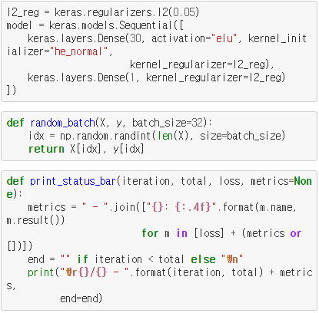
03 사용자 정의 모델과 훈련 알고리즘
3.9 사용자 정의 훈련 반복
가끔 fit()메서드가 석연치 않을 때가 있음
사용자 맞춤 fit()을 만들 수 있지만 굉장히 까다로운 코드가 될 수 있다.
진짜 진짜 필요하지 않으면 그냥 fit() 쓰는게 좋음 :)
사용자 정의 훈련 반복을 만들기 위한 준비 과정

Slide 27
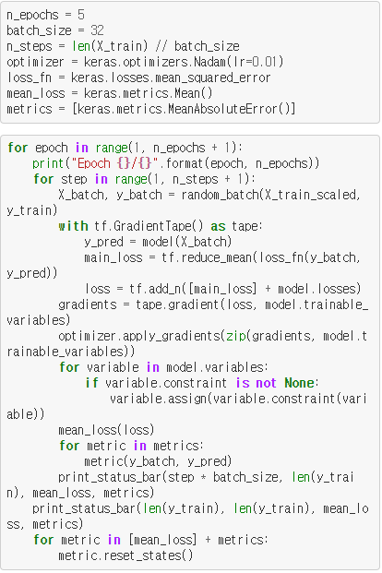
03 사용자 정의 모델과 훈련 알고리즘
3.9 사용자 정의 훈련 반복
사용자 정의 훈련 반복
하나는 에포크 나머지는 에포크 안의 배치를 위한 두개의 반복문을 중첩
random_batch로 훈련 세트를 랜덤하게 샘플링
tf.GradientTape 블럭 안에서 모델을 사용하여 예측하고,
loss_fn을 통해 로스 계산, 평균도 계산, 규제 손실 loss를 더한다
테이프를 사용해 훈련 가능한 각 변수의 손실에 대한 그레이디언트계산,
경사 하강법 수행
매 에포크 끝에서 상태바를 출력해 완료를 나타내고 평균 손실과 지표를 초기화 한다.

Slide 28
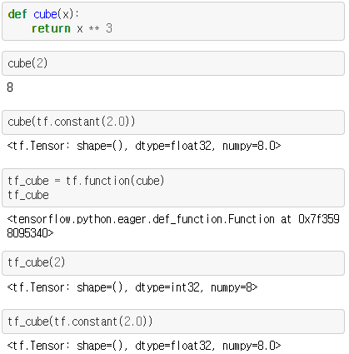
04 텐서플로 함수와 그래프
텐서플로1에서 그래프는 중요한 핵심이었다.
2에도 있는데 엄청 중요하진 않고 다루기 더 짱 쉬워짐
간단하게 세제곱 계산 함수를 만들고, 이 함수를 텐서플로 함수로 바꾼다.
기존의 파이썬 함수처럼 사용도 가능하고 대신 텐서로 된 결과를 반환함
원본 파이썬 함수가 필요하면 python_function 속성을 사용한다.
텐서플로는 불필요 노드를 제거하고 단순화 해서 계산 그래프를 최적화 한다.
➡ 일반 파이썬 함수보다 텐서플로 함수가 더 빠름
텐서플로는 입력 크기와 데이터 타입에 맞춰 새로운 그래프를 생성하고,
다음 입력에 대해 재사용 가능한 경우 재사용, 혹은 재생성을 함

Slide 29



04 텐서플로 함수와 그래프
4.1 오토그래프와 트레이싱
오토그래프
업그레이드 된 함수 호출
트레이싱
오토그래프 (autograph) :
코드 내의 제어문을 모두 찾고
모두 텐서플로 연산으로 바꾼다.
매개변수 값 전달 대신 심볼릭 텐서를 전달
이 함수는 그래프 모드로 실행 된다.
트레이싱 (tracing):
최종 그래프를 생성한다.
반복문 ➡ tf.while_loop()
if문 ➡ tf.cond()
심볼릭 텐서 :
실제 값 X, 데이터 타입과 크기만 가짐

Slide 30
04 텐서플로 함수와 그래프
4.2 텐서플로 함수 사용 방법
1
2
3
이에 따라 발생하는 영향
표준 라이브러리를 포함해 다른 라이브러리를
호출하면 트레이싱 과정에서 실행 .
그래프에 포함되지 않는다.
그래프 모드로 사용할 함수만
@tf.function을 사용
함수에서 텐서플로 변수를 만들 때,
처음에만 호출되어야 한다.
아니면 exception 발생.
변수에 값 할당 시 assign() 메서드를 사용
난수를 반환하는 함수를 정의 하면 트레이싱 할 때 난수가 생성 된다. 같은 데이터의 경우 같은 난수 생성
텐서플로가 지원하지 않는 코드를 이용할 경우 텐서플로 함수 호출시 실행되지 않는다.
임의의 코드를 tf.py_python()으로 감싸면 성능이 저하되며, 실행할 플랫폼이 적어짐
4
5
6
파이썬 함수의 소스코드는
텐서플로에서 사용 가능해야 함
텐서플로는 for문중에서도
텐서나 데이터 셋을 순회하는 for문 만 감지함
for i in range(x) X / for i in tf.range(x) O
성능을 위해서 반복문보단
벡터화된 구현을 사용하자

Slide 31



감사합니다

